Slide 1
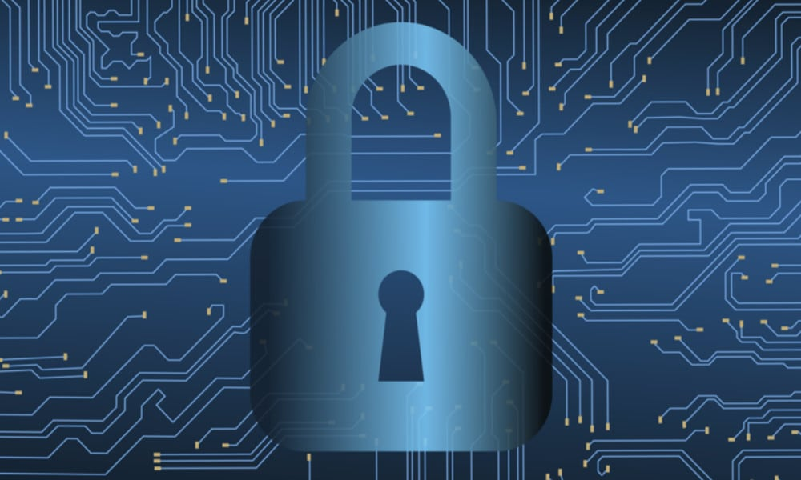
UD 5. Seguretat Activa
Autors: Aina Fonolleres/Martí Vich
Professor: Martí Vich

Slide 2
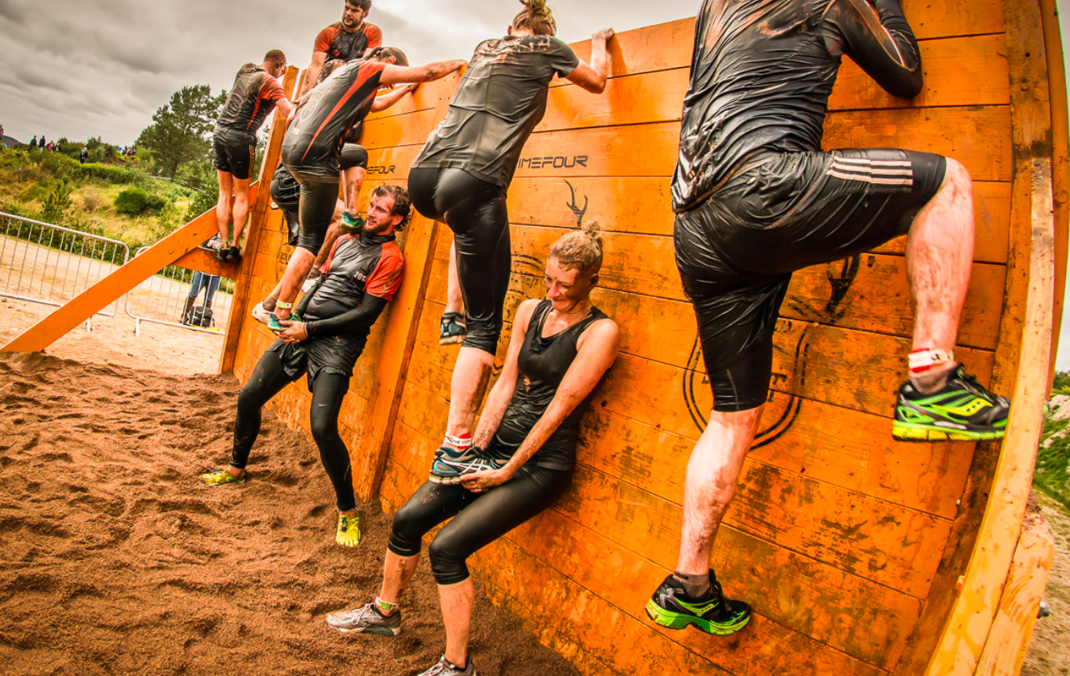
Principi bàsic
La seguretat activa ha de ser com una carrera d’obstacles
Posar-li difícil als atacants per accedir al sistema!

Slide 3
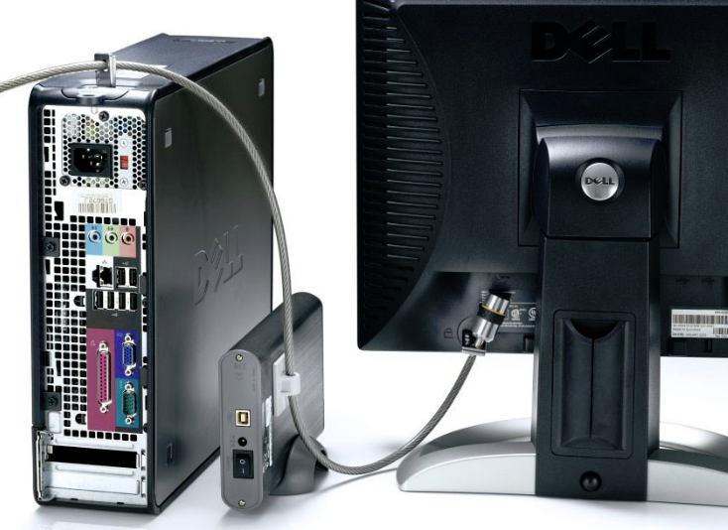
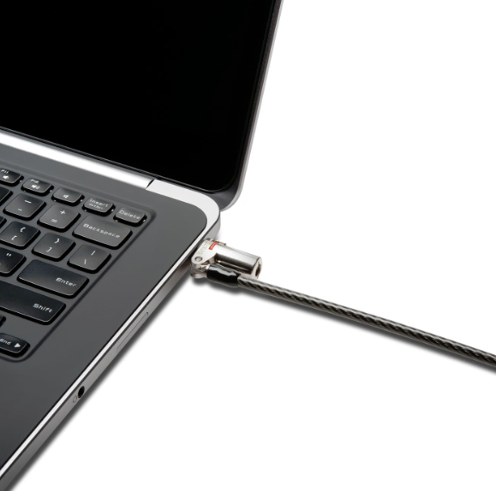
Seguretat a la caixa de l’ordinador
Per evitar que la caixa es pugui obrir > cadenat
Si és portàtil > cadenat Kensington

Slide 4
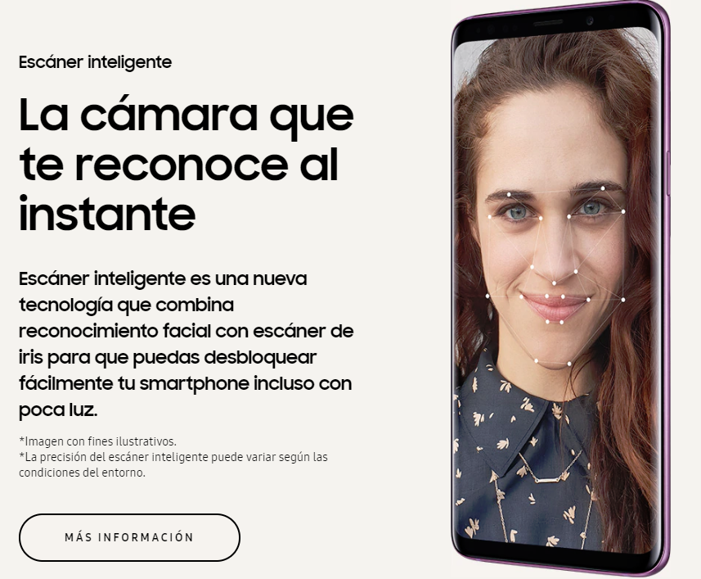
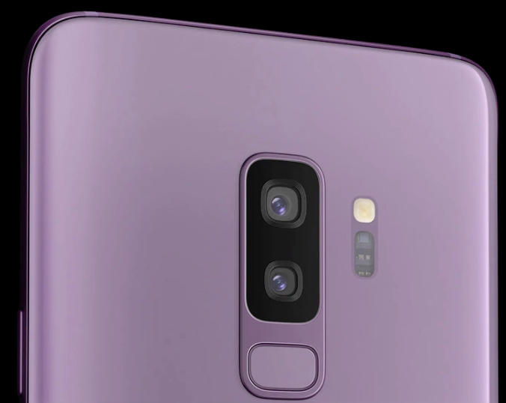
Seguretat a mòbils

Slide 5

Principi bàsic

Slide 6
Principi bàsic
Pebkac:
https://www.tantata.es/pebkac-tienes-un-error-entre-el-teclado-y-la-silla/
IMP

Slide 7
Principi bàsic
La regla d’or a seguretat informàtica és:
MAI CONFIAR EN ELS USUARIS
“Principi de privilegi mínim”
Atorgar a l’usuari el conjunt de privilegis més restrictiu (autorització més baixa)
necessari perquè pugui dur a terme la seva tasca.
IMP

Slide 8
Principi bàsic
Tot el que no està permès
ha d'estar prohibit.

Slide 9
Seguretat al sistema
1. BIOS: posar contrasenya i canviar la contrasenya d’administrador.
2. Gestor d'engegada / boot manager (GRUB): posar contrasenya.
3. Autenticació al sistema: definir polítiques de contrasenyes
4. Seguretat de fitxers: Definir permisos, sobretot per gestionar carpetes comunitàries.
IMP
Notes:
https://help.ubuntu.com/community/Grub2/Passwords

Slide 10
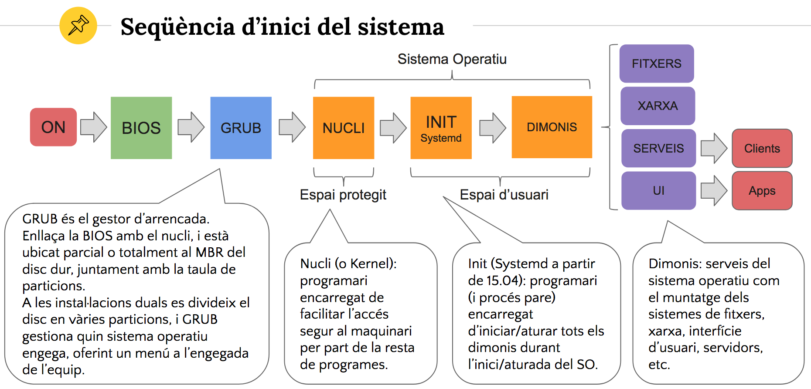
Seguretat al sistema
No empollar
Notes:
Font: apunts ISO Josep Salord

Slide 11
Seguretat a la BIOS i gestors d’engegada
A la BIOS es configuren algunes de les característiques bàsiques dels equips > el seu accés ha d’estar sempre protegit amb una contrasenya.
Canviar l’ordre d’engegada a la BIOS per a que només llegeix el HD > evitar que es pugui accedir amb LiveCD o Clonezilla
Boot manager > especificar quin SO volem que engegi (si en tenim més d’un) > assignar contrasenyes als gestors d’engegada
IMP

Slide 12
BIOS/UEFI
BIOS (Basic Input Output System) - 1975 - És un padrí dins l’informàtica
UEFI (Unified Extensible Firmware Interface) - 2006 - UEFI substitueix a BIOS
Diferències:
Aspecte
Es pot connectar a Internet per actualitzar-se
Es pot executar damunt 64 bits
Millora la seguretat amb SECURE BOOT!
Es pot carregar des de qualsevol recurs no volàtil > Independent del SO
IMP

Slide 13
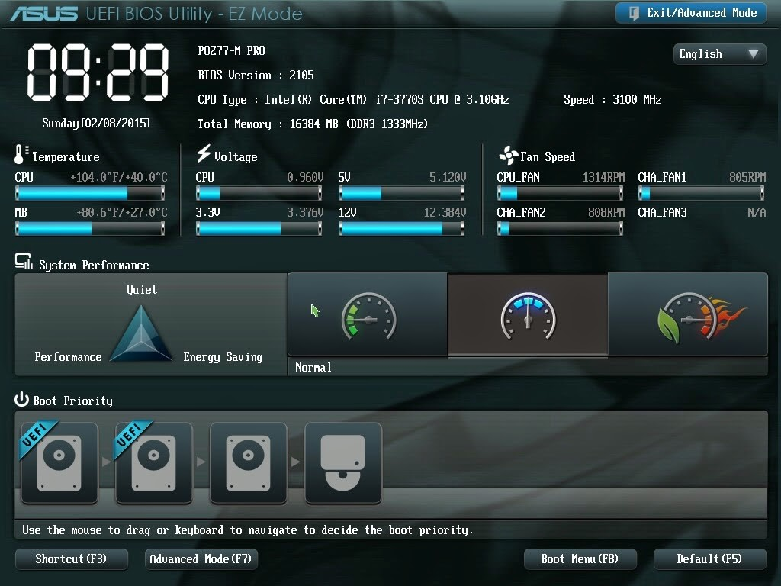
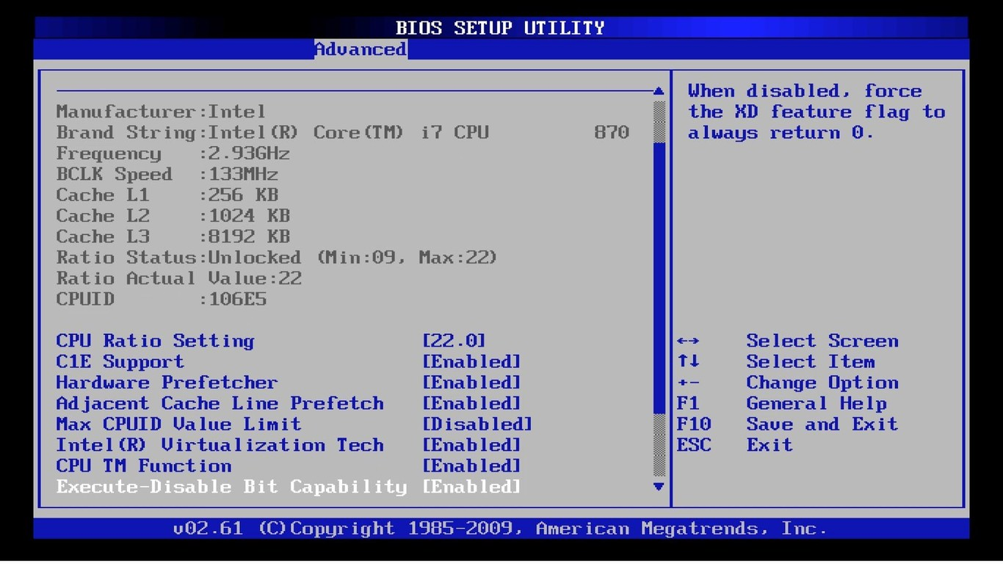
BIOS/UEFI

Slide 14
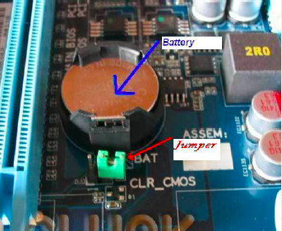
Si oblidam el password de la BIOS
Podem resetejar-la:
Retirant la pila que manté aquests valors en memòria
Emprant un jumper de la placa base (si està tancat
quan l’ordinador es posa en marxa, esborra els valors
de la BIOS)

Slide 15
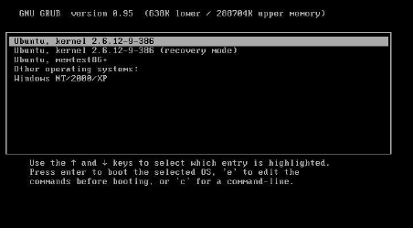
Boot manager (GRUB)
Gestor d’engegada que permet escollir amb quin sistema operatiu volem fer feina.
Podem establir qui pot accedir a cada opció.
El boot manager grub de Linux ens permet
posar usuari/password per entrar a les
diferents opcions modificant el fitxer
/boot/grub/grub.cfg
What is grub?
Grub customizer

Slide 16
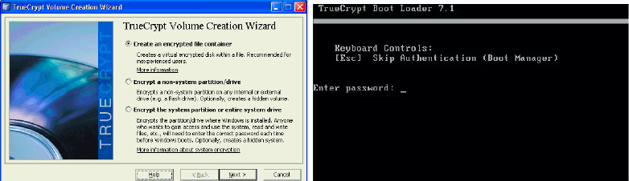
Xifrar particions
Per evitar que es pugui accedir a les nostres dades.
Fa les particions il·legibles.
No es poden llegir les particions amb un LiveCD.
Bitlocker
UEFI

Slide 17
PRÀCTICA
Recupera la contrasenya d’usuari a Linux
Notes:
https://blogs.itpro.es/calonso/2013/06/06/recuperando-password-en-ubuntu/
https://doutdex.wordpress.com/2008/05/02/como-cambiar-password-clave-usuario-root-ubuntu/

Slide 18
PRÀCTICA
Recupera la contrasenya d’usuari a Windows
Notes:
https://support.microsoft.com/es-es/windows/restablecer-la-contrase%C3%B1a-windows-cuenta-local-86912508-e584-37cc-86eb-6e9b0542b5ba#WindowsVersion=Windows_10
https://www.dell.com/support/kbdoc/es-es/000132604/problemas-con-la-contrase%c3%b1a-de-la-cuenta-local-de-windows-10-o-con-una-cuenta-de-microsoft

Slide 19
Seguretat lògica
La seguretat lògica consisteix en l'aplicació de barreres i procediments que controlen l'accés a les dades i només es permet accedir a elles a les persones autoritzades per fer-ho.
Mecanismes d’autenticació al sistema operatiu:
Usuari / contrasenya > posar un límit d’intents i bloquejar si es passa
Targetes
Biometria
Notes:
https://docs.microsoft.com/es-es/windows/security/identity-protection/user-account-control/user-account-control-security-policy-settings
https://docs.microsoft.com/es-es/windows/security/identity-protection/user-account-control/user-account-control-overview
https://docs.microsoft.com/es-es/windows/security/identity-protection/user-account-control/how-user-account-control-works
https://docs.microsoft.com/es-es/windows/security/identity-protection/user-account-control/user-account-control-security-policy-settings
https://docs.microsoft.com/es-es/windows/security/identity-protection/access-control/access-control

Slide 20

Política de contrasenyes
Assegurar la fortalesa de les contrasenyes
Assegurar que es guarden en un lloc segur
Gestors de contrasenyes. Ex: https://keepass.info/
Assegurar que es comuniquen de forma segura
Criptografia: xifrar arxiu, comunicació, email...
IMP
Notes:
Advanced Password Recovery: https://hashcat.net/hashcat/

Slide 21
Regles per crear contrasenyes
Establir un nombre màxim d’intents per accedir al sistema
Obligar a canviar la contrasenya cada X temps i no repetir les darreres > per què??
Obligar a canviar les contrasenyes per defecte
No emprar paraules usuals o relacionades amb l’usuari. Ex: data naixement, DNI…
No emprar paraules de diccionari (amb significat) ni seqüències (1234, qwerty…). Ex: Mallorca2018
Combinar majúscules, minúscules, números i caracters especials (@!*?). Ex: M@ll0rc4
Longitud de mínim 8 caracters (a més llarga, més resistirà a un atac de força bruta)
No emprar la mateixa contrasenya a entorns diferents
No apuntar les contrasenyes en paper o a un arxiu de l’ordinador ni enviar-les per SMS, WhatsApp… Emprar un gestor de contrasenyes. Ex: https://keepass.info/
Crear comptes d’usuari > per gestionar contrasenyes, permissos i privilegis
IMP
Notes:
https://howsecureismypassword.net/

Slide 22
Trucs per crear contrasenyes segures
Escollir una frase i agafar les primeres lletres o síl·labes.
Ex: L’Emili Darder mola molt aquest 2021! > LEDmma2021!
Emprar números i símbols com si fossin lletres. Ex: a = @ o 4, e = 3...
Ex: 3miliD@rd3r2018
IMP

Slide 23
Generadors de contrasenyes
https://strongpasswordgenerator.com/
https://www.dashlane.com/features/password-generator
https://www.strongpasswordgenerator.org/
https://www.lastpass.com/password-generator
Crear contrasenyes a Linux amb mkpasswd
makepasswd
pwgen
No empollar

Slide 24

Actualitzacions automàtiques
Windows:
WSUS, SCCM
Patch My PC
FileHippo App Manager
Thor (Heimdal)
SUMo
Linux
Software Updater
sudo apt-get update
sudo apt-get upgrade > aplicar actualitzacions i parxes
No empollar
Notes:
https://www.cyberciti.biz/faq/how-do-i-update-ubuntu-linux-softwares/

Slide 25
Actualitzacions
PRÀCTICA
Cercar la configuració d’actualitzacions a Windows i GNU/Linux
Què és el Service Pack?

Slide 26
Monitoritzar el sistema
Revisar l’estat del sistema:
Revisar logs (accesos i altres successos del sistema)
Activar còpia sync dels logs
Revisar CPU
/var/log/auth.log > registra els login del sistema.

Slide 27
Monitoritzar el sistema
PRÀCTICA
Cercar un sistema per recopilar els intents erronis de sessió i mostrar una alarma

Slide 28
Antivirus
El millor antivirus és tenir tot el sistema i aplicacions actualitzats
i descarregar només de fonts oficials
Windows:
Windows Defender (RECOMANAT)
> com configurar-lo
Avira
Bit Defender
Kaspersky
Linux:
ClamAV i ClamTK
Sophos
Comodo
No empollar
Notes:
https://computerhoy.com/listas/software/mejores-antivirus-gratis-windows-10-2018-78381
https://www.solvetic.com/page/recopilaciones/s/seguridad/los-mejores-antivirus-para-linux
https://www.genbeta.com/a-fondo/le-he-dado-una-oportunidad-a-windows-defender-y-me-he-encontrado-con-un-buen-antivirus
Linux no necessita antivirus? https://www.softzone.es/2017/10/15/linux-antivirus-firewall/

Slide 29
Eines antimalware
Windows: Malware Bytes, Rogue Killer
Linux: clamtk
clamav (comandos)
clamtk (versió gràfica)
sudo clamscan -r -i /home (analitza de forma recursiva i només mostra els arxius infectats)
Online: Maria, Marta (CCN-CERT)
Comparatives i tests a antivirus:
https://www.av-comparatives.org/
https://www.av-test.org/en/
https://www.virusbulletin.com/
https://www.icsalabs.com/
Notes:
https://www.segu-info.com.ar/logica/seguridadlogica.htm

Slide 30
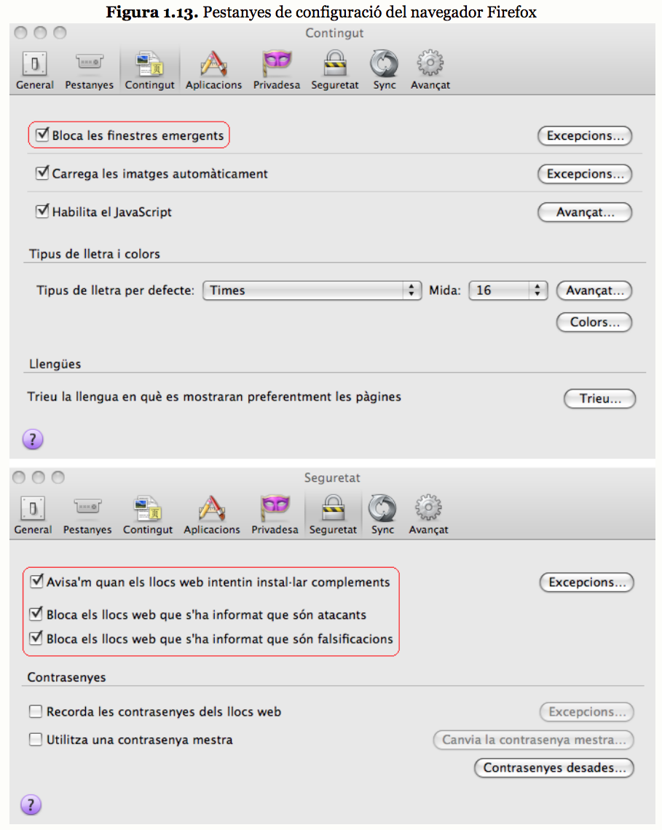
Bloqueig web

Slide 31
Recomanacions
Recomanacions de seguretat:
Mantenir-se informat sobre les novetats de seguretat.
Mantenir l'equip actualitzat, tant el sistema operatiu com a qualsevol aplicació hi hagi instal·lada. Sobre tot les eines antimalware ja que les seves bases de dades s'actualitzen en funció del nou malware que es coneix diariament.
Fer còpies de seguretat amb freqüència, guarda-les en un lloc i suport segur per evitar pèrdues de dades importants.
Utilitzar software legal que sol oferir major garantia i suport.
IMP
Notes:
https://www.segu-info.com.ar/logica/seguridadlogica.htm

Slide 32
Recomanacions
Analitzar el sistema de fitxers amb vàries eines, ja que el fet de que una eina no trobi malware no significa que no estiguem infectats.
No ens hem de fiar de totes les eines antimalware gratuïtes o les que te alerten al teu sistema està infectat, ja que algunes d'elles poden contenir codi maliciós, publicitat enganyosa, no oferir la protecció promesa i inclús donar com a resultats falsos positius.
Fer periòdicament escaneig de ports, tests de velocitat i connexions de xarxa per analitzar si les aplicacions que les empren són les autoritzades.
Windows > Centre de Seguretat > firewall, actualitzacions automàtiques, protecció antivirus...
IMP
Notes:
https://www.segu-info.com.ar/logica/seguridadlogica.htm

Slide 33

Sou lliure de:
Compartir — copiar i redistribuir el material en qualsevol mitjà i format Adaptar — remesclar, transformar i crear a partir del material
El llicenciador no pot revocar aquestes llibertats, sempre que seguiu els termes de la llicència.
Amb els termes següents:
Reconeixement — Heu de reconèixer l'autoria de manera apropiada, proporcionar un enllaç a la llicència i indicar si heu fet algun canvi. Podeu fer-ho de qualsevol manera raonable, però no d'una manera que suggereixi que el llicenciador us dóna suport o patrocina l'ús que en feu.
NoComercial — No podeu utilitzar el material per a finalitats comercials.
CompartirIgual — Si remescleu, transformeu o creeu a partir del material, heu de difondre les vostres creacions amb la mateixa llicència que l'obra original.
No hi ha cap restricció addicional — No podeu aplicar termes legals ni mesures tecnològiques que restringeixin legalment a altres de fer qualsevol cosa que la llicència permet
https://creativecommons.org/licenses/by-nc-sa/4.0/legalcode

